Slide 1
INFRAESTRUCTURA VIRTUAL
CONSOLIDACION DEL DATACENTER

Slide 2
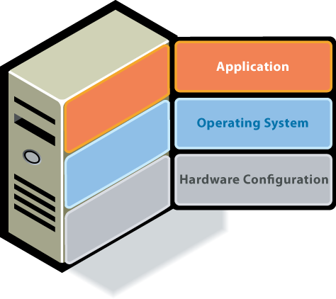
MODELO TRADICIONAL
Un SO por equipo
Dependencia Software/Hardware
Multiples Servicios
Sub utilizacion de recursos

Slide 3
MODELO TRADICIONAL

Slide 4
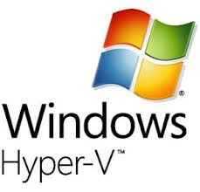
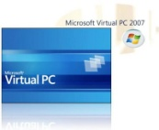
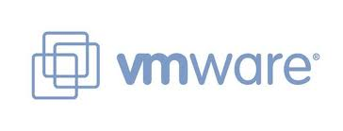
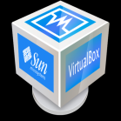
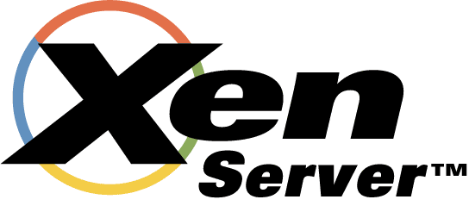
¿Virtualizacion?

Slide 5
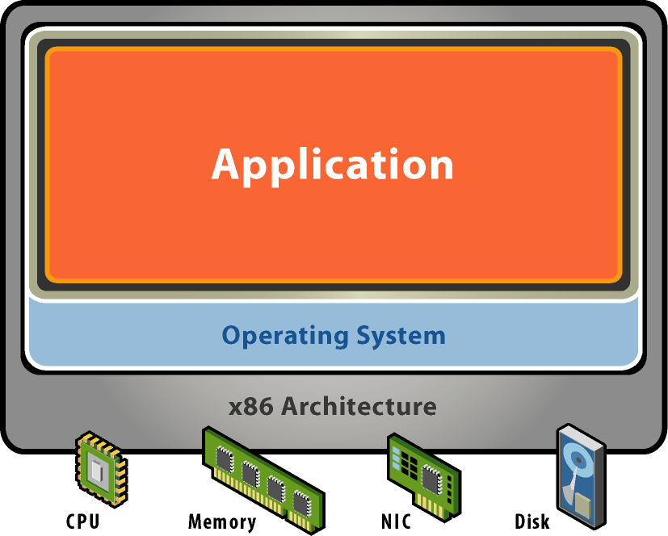
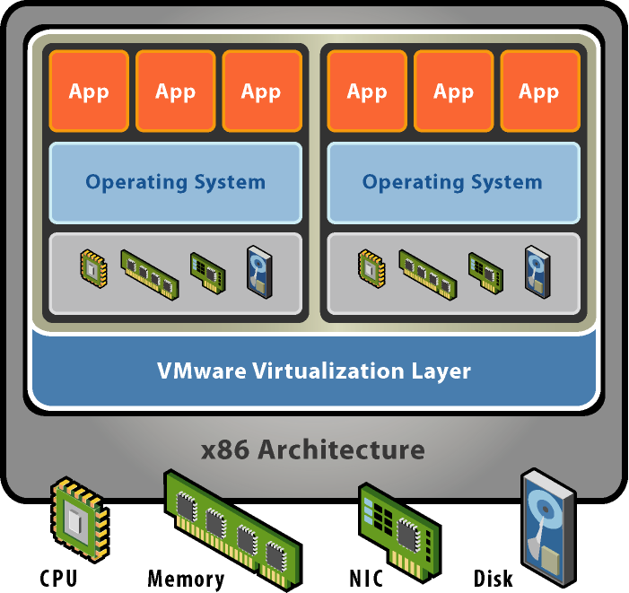
Orientado a DataCenter
With Virtualization
Plataforma completa x86 por VM (Virtual Machine)
Permite correr multiples aplicaciones aisladas en VM’s en el mismo equipo fisico

Slide 6
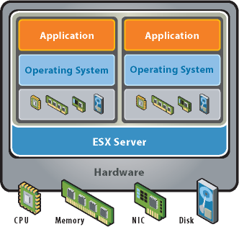
MAQUINAS VIRTUALES
Multiples SO’s en el mismo Servidor Fisico
Dividir recursos entre VM’s
Aislamiento
Advanced resource controls preserve performance

Slide 7
Aprovechar el Hardware
Antes
Despues
La vitalización permite la consolidación de cargas de trabajo de servidores infrautilizados en un solo servidor? Para lograr una mayor utilización de forma segura

Slide 8
Maquinas Virtuales

Slide 9
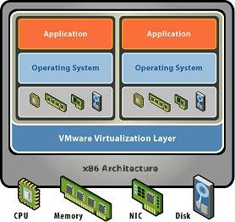
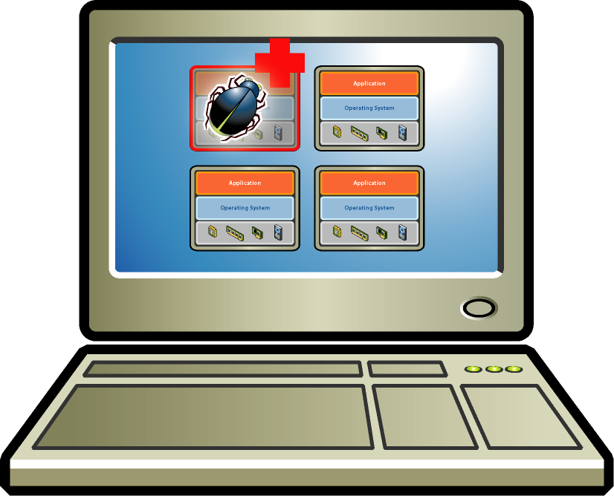
Key Properties of Virtual Machines
Partitioning
Run multiple operating systems on one physical machine
Divide system resources between virtual machines
Isolation
Fault and security isolation at the hardware level
Advanced resource controls preserve performance

Slide 10
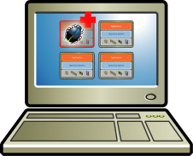
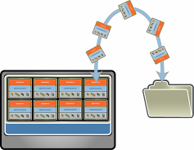
Key Properties of Virtual Machines
Partitioning
Run multiple operating systems on one physical machine
Divide system resources between virtual machines
Isolation
Fault and security isolation at the hardware level
Advanced resource controls preserve performance
Encapsulation
Entire state of the virtual machine can be saved to files
Move and copy virtual machines as easily as moving and copying files

Slide 11
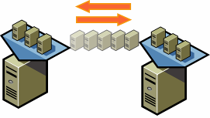
Key Properties of Virtual Machines
Partitioning
Run multiple operating systems on one physical machine
Divide system resources between virtual machines
Isolation
Fault and security isolation at the hardware level
Advanced resource controls preserve performance
Encapsulation
Entire state of the virtual machine can be saved to files
Move and copy virtual machines as easily as moving and copying files
Hardware-Independence
Provision or migrate any virtual machine to any similar or different physical server

Slide 13
1. Reducción de los costes de compra y mantenimiento
2. Compatibilidad con aplicaciones y sistemas operativos antiguos
3. Pruebas en entornos aislados y seguros que no afectan al resto de componentes
4. Entorno de desarrollo barato para programadores software en distintas plataformas de forma simultánea
5. Gestión y control centralizado de recursos
6. Procedimientos de backup y restauración muy sencillos
7. Migraciones en vivo de máquinas virtuales entre distintos PCs o servidores físicos
8. Fácil recuperación/reinicio en caso de posibles caídas
9. Alta disponibilidad
10. Fácil puesta en marcha de servicios de Cloud Computing

Slide 14
Velocidad para agregar recursos nuevos en servidores virtualizados.
Significativa baja en los costos de espacio y consumo.
Administración centralizada y simplificada. Mejor manejo y distribución de recursos.
Mejora en los procesos de duplicación, clonación y copia de sistemas.
Aislamiento, un fallo general de sistema de una máquina virtual no afecta al resto de máquinas virtuales.
Mejoras en el costo total de propiedad (TCO, Total Cost of Ownership).

Slide 15
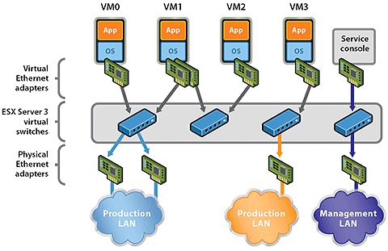

Slide 16
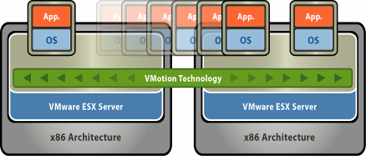
VMware VMotion
73% of VMware customers have implemented VMotion in production
Live migration of virtual machines
Zero downtime

Slide 17
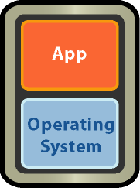
VMware DRS
67% of VMware customers use DRS in production
Dynamic and intelligent allocation of hardware resources
Ensure optimal alignment between business and IT
Resource Pool

Slide 18
Ensure High availability with VMware HA
VMware HA automatically restarts virtual machines when a physical server fails

Slide 19
Distributed Power Management (coming soon)
Minimize power consumption while guaranteeing service levels
Consolidates workloads onto fewer servers when the cluster needs fewer resources
Places unneeded servers in standby mode
Brings servers back online as workload needs increase
Power Off
Resource Pool

Slide 30
